Slide 1
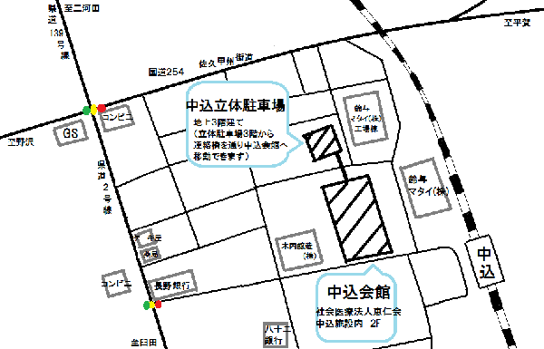
いいお産の日企画
子どもの命を守ろう
～いざという時のために～
2023.11.18（土）10:00~12:00 受付9：30~ 無料 場所：中込会館
予約不要、お子様連れOK♡どなたでもご参加いただけます。（託児はありません）
感染対策にご協力下さい。
講演
リンゴのすりおろしで窒息の事例をふまえて、子どもの食べる力にあわせた食事とはどのようなものでしょうか。
「子どもの食べる力・食事のすすめ方」
講師：浅間総合病院 医療技術部リハビリテーション科
言語聴覚士 儘田 綾さん
ブース
講演後、各ブースを回ってスタンプラリーに挑戦♡
各ブースでは2回同じお話をします。
スタンプラリーは先着50組限定！
お子さんと一緒に
どうぞ。
①もしも子どもが物をのどに詰まらせたら
～窒息の対応～
佐久医療センター 小児救急看護認定看護師 篠原希穂さん
②飲み込む力に合わせた食の実際
佐久総合病院 管理栄養士 嶋崎圭子さん
③もしも災害がおこったら～我が家の防災を考える～
長野県災害福祉広域支援ネットワーク協議会メンバー
★医療ケア児等の緊急時電源確保もできるEVカーがやってくる！
EVカーから実際に電化製品に給電して展示します。
立体駐車場の駐車券は処理しますので
忘れずに会場受付までお持ちください。
主催： 一般社団法人 長野県助産師会佐久地区
共催： 公益社団法人 長野県看護協会佐久支部
協力： 社会福祉法人 長野県社会福祉協議会
後援： 佐久市
お問い合わせ： mw.myu246@gmail.com（新津）

